Slide 1
流感特效药
——“达菲”的前世今生

Slide 2
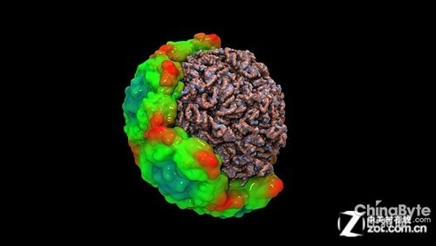
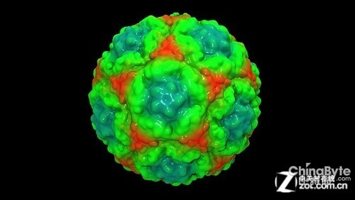
为了弄清一种治感冒新药的作用机理，研究人员描绘出了人类鼻病毒的全部基因组模型，约有40%的感冒是由鼻病毒引起的。这种旨在防止病毒扩散的新药是由澳洲制药公司Biota研制的，目前还处在临床试验阶段，主要针对患有哮喘、慢性堵塞性肺病和肺部囊性纤维化等肺部疾病的病人，因为感冒对他们而言可能是致命的。
鼻病毒三维图
普通感冒主要是由鼻病毒引起

Slide 3
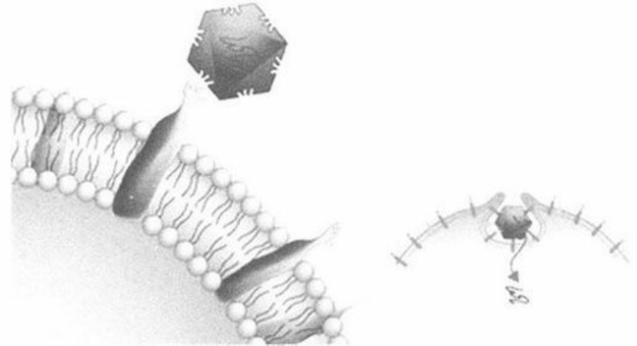
感冒病毒冒充ICAM的配体，
和ICAM结合，让ICAM把它送进细胞内

Slide 4
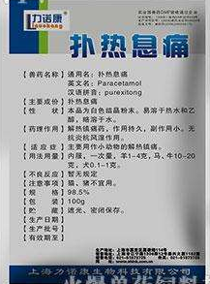
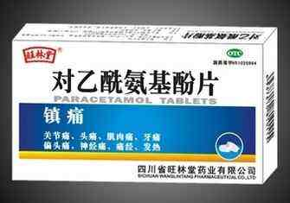
扑热息痛（对乙酰安基酚）——解热镇痛药

Slide 5
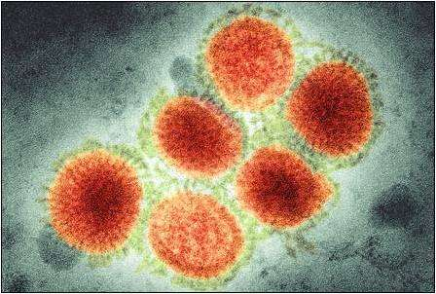
甲型H1N1流感病毒
在电子显微镜下，流感病毒就像一颗颗水雷

Slide 6
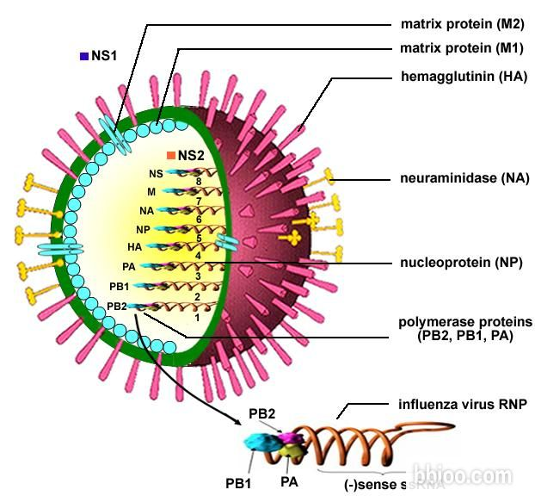
病毒表面上像蘑菇的是神经氨酸酶；像柱子的是血凝素；
里面是8个RNA
片段
流感病毒结构示意图

Slide 7
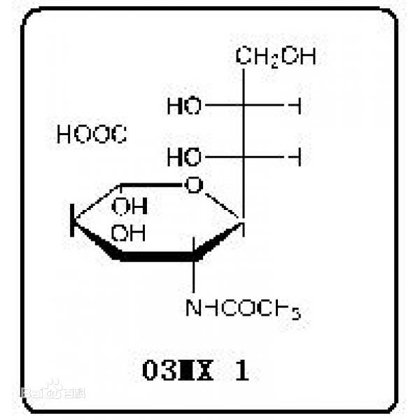

唾液酸（N-乙酰基神经氨酸）

Slide 8
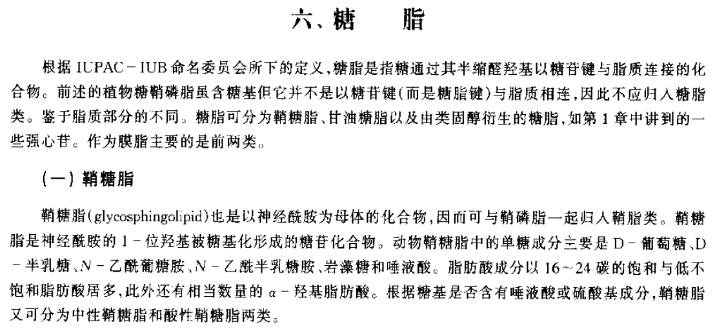

Slide 9
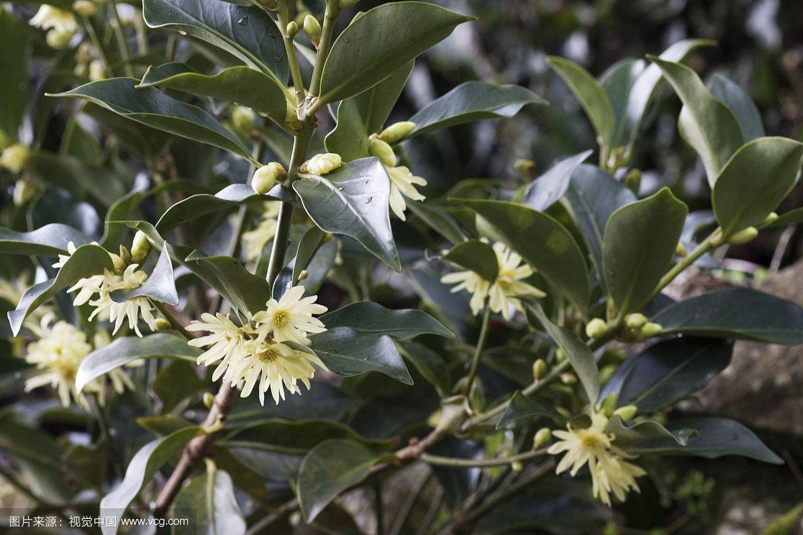

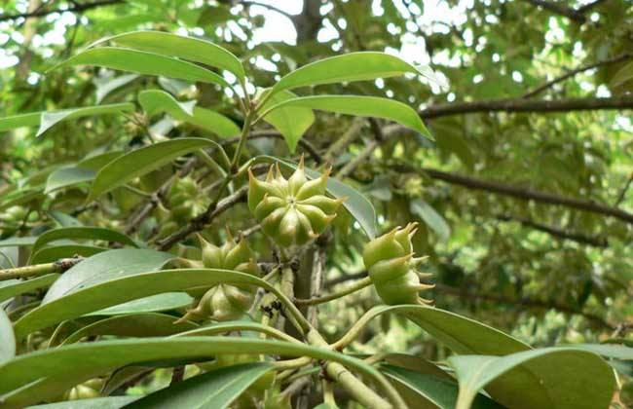
八角茴香曾经是达菲的主要生产原料

Slide 10
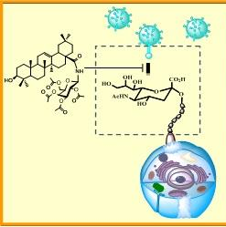
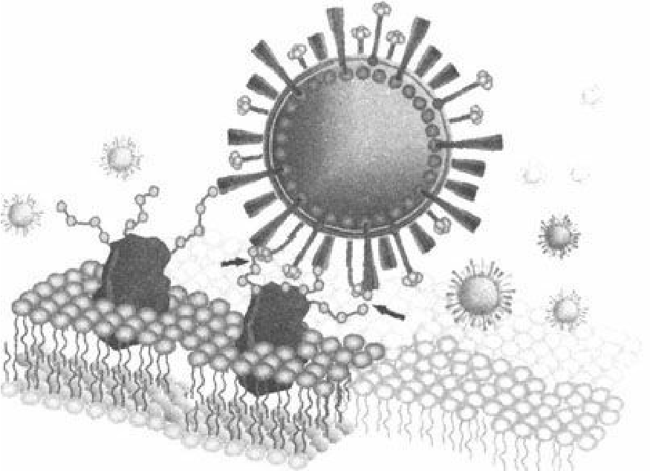
新制造出的流感病毒还通过唾液酸和细胞连接在一起，要靠神经氨酸酶切断新病毒和旧细胞的联系，新病毒才能去入侵其他细胞

Slide 11
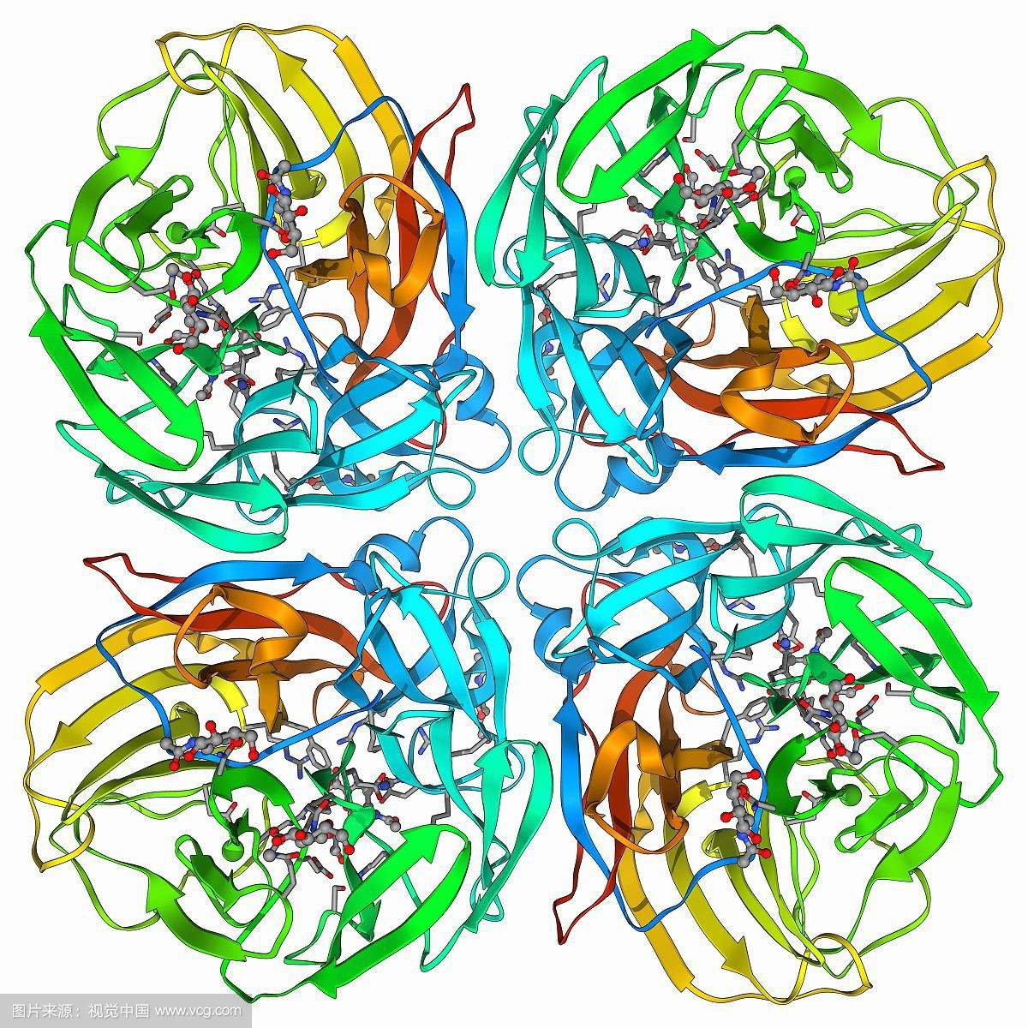
神经氨酸酶分子的立体结构。它由4个部分组成，正中央是个窟窿，那就是和唾液酸结合、将它水解的地方

